Slide 1
Hibernate框架
1 Hibernate框架简介
2 使用框架的步骤
3 Hibernate工作原理及核心组件
4 HibernateUtil类
5 Hibernate对象关系映射（映射文件和注解两种方法）
6 Hibernate中使用C3P0数据源
7 HibernateTools

Slide 2
1 Hibernate框架简介
Hibernate是当前流行的ORM(对象关系映射)框架，它对JDBC进行了封装，提供了操作数据库的另外一套API。相对于使用JDBC和SQL，Hibernate可以大大减少操作数据库的工作量。

Slide 3
2 Hibernate框架使用步骤
（1）导入Hibernate及 Mysql驱动 jar包，建数据库。
（2）src下建立数据库配置文件hibernate.cfg.xml。
（3）建立类及映射文件（同类放一起，类名.hbm.xml），，表根据类及映射文件自动生成。
（4）调用Hibernate Api完成数据库操作。
HibernateTest（Java工程）：将一个User（id，name，sex）对象保存到数据库中。

Slide 4
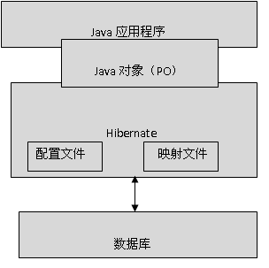
3-Hibernate工作原理
Hibernate通过
配置文件（hibernate.cfg.xml）和
映射文件(*.hbm.xml)(或注解)
把Java对象 (Persistence Object，PO)映射到数据库的表格，然后通过操作PO，对数据库中的数据进行增、删、改、查等操作

Slide 5
具体过程：
应用程序先调用Configuration类，该类读取Hibernate配置文件和映射文件，并用这些信息依次生成SessionFactory、Session、Transaction对象，通过Session对象的save、update、delete、get等方法完成对象的保存、更新、删除、加载等工作，如果没有异常，Transaction对象将提交这些操作到数据库中；对于查询，可通过Session对象生成一个Query对象，利用它执行查询操作。

Slide 6
3-Hibernate核心组件
（1）Hibernate核心组件
（2）Hibernate配置文件
（3）Hibernate的PO对象
（4）Hibernate映射文件
（5）Configuration类
（6）SessionFactory接口
（7）Session接口
（8）Transaction接口
（9）Query接口

Slide 7
Hibernate核心组件
Hibernate配置文件：主要用来配置数据库连接参数，例如：数据库驱动程序、URL、用户名、密码等。它有两种格式hibernate.properties和hibernate.cfg.xml。两者配置内容基本相同，通常使用后者。
持久化对象(Persistent Object，PO)：可以是普通的JavaBean，唯一特殊的是它们与一个Session相关联。
映射文件（*.hbm.xml）：用来把PO与数据库中的数据表映射起来，是Hibernate核心文件。
Configuration类：用来读取Hibernate配置文件，并生成SessionFactory对象。
SessionFactory接口：产生Session实例的工厂。
Session接口：用来操作PO。它有get()、save()、update()、delete()等方法用来对PO进行加载、保存、更新及删除等操作。它是Hibernate的核心接口。
Transaction接口：用来管理Hibernate事务，主要方法有commit()和rollback()，可从Session的beginTransaction()方法生成。
Query接口：用来对PO进行查询操作。它可从Session的createQuery()方法生成。

Slide 8
Hibernate配置文件
<!DOCTYPE hibernate-configuration PUBLIC
"-//Hibernate/Hibernate Configuration DTD 3.0//EN"
"http://hibernate.sourceforge.net/hibernate-configuration-3.0.dtd">
<hibernate-configuration>
<session-factory>
<property name="connection.driver_class">com.mysql.jdbc.Driver</property>
<property name="connection.url"> jdbc:mysql://localhost:3306/test?useUnicode=true&amp;characterEncoding=utf-8
</property>
<property name="connection.username">root</property>
<property name="connection.password">sa</property>
<property name="dialect">org.hibernate.dialect.MySQLDialect</property>
<property name="hbm2ddl.auto">update</property>
<property name="show_sql">true</property>
<mapping resource="domain/User.hbm.xml"/>
</session-factory>
</hibernate-configuration>

Slide 9
说明：
Hibernate配置文件通常放在类路径（src）下，默认名称hibernate.cfg.xml。
前5项<property>设置是必须的，分别为：驱动程序类、数据库连接url、
用户名、密码、数据库方言(表示连接的是哪种数据库)。
<property name="hbm2ddl.auto">***</property>表示可由类和映射文件自动生成表，属性值有四个：
create：表示启动的时候先drop，再create
create-drop: 也表示创建，只不过在系统关闭前执行一下drop
update: 启动的时候会去检查schema是否一致，如果不一致会做scheme更新。
validate: 启动时验证现有schema与你配置的hibernate是否一致，如果不一致
就抛出异常，并不做更新。
如果不设置该属性，则我们需要手动建表。在实际开发中，我们可以自主选择两种方法：
①由Domain object -> mapping->db。(官方推荐)
②由DB开始，用工具生成mapping和Domain object。(使用较多)
<property name="show_sql">true</property>可显示运行过程中执行的sql语句，一般调试时可设上，这样便于观察代码执行的sql语句的细节。
<mapping resource="。。。"/>用来设置映射文件的位置。

Slide 10
Hibernate的PO对象
在Hibernate的应用中，一个数据表对应一个持久化对象（PO）。
PO可以是普通的JavaBean，唯一特殊的是它们与Session相关联。
PO在Hibernate中存在三种状态：
瞬时(transient)：数据库中没有数据与之对应，超过作用域会被JVM垃圾回收器回收，一般是new出来且与session没有关联的对象。
持久(persistent)：数据库中有数据与之对应，当前与session有关联，并且相关联的session没有关闭，事务没有提交；持久对象状态发生改变，在事务提交时会影响到数据库(Hibernate能检测到)。
脱管(detached)：数据库中有数据与之对应，但当前没有session与之关联；托管对象状态发生改变，Hibernate不能检测到。

Slide 11
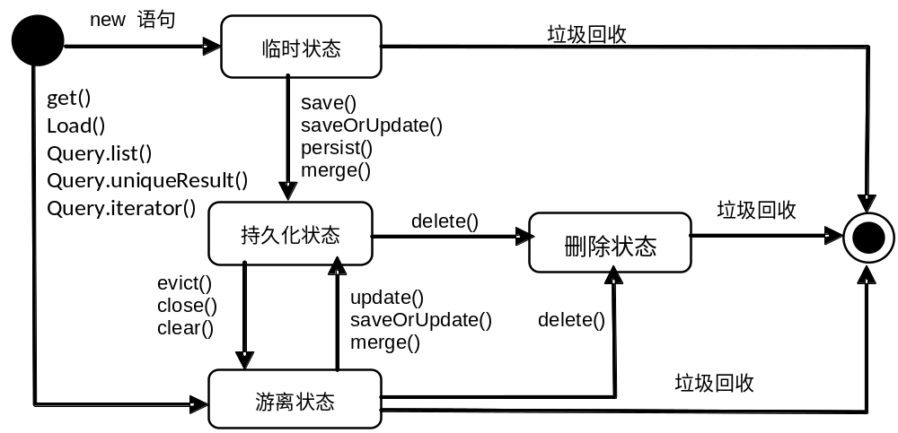
Session方法引起PO四种状态的转换

Slide 12
Hibernate映射文件
<?xml version="1.0"?>
<!DOCTYPE hibernate-mapping PUBLIC
"-//Hibernate/Hibernate Mapping DTD 3.0//EN"
"http://hibernate.sourceforge.net/hibernate-mapping-3.0.dtd">
<hibernate-mapping package="domain">
<class name="User">
<id name="id">
<generator class=“native" />
</id>
<property name="name"/>
<property name="birthday" />
</class>
</hibernate-mapping>

Slide 13
说明：
（1）映射文件的主名同PO类名相同，文件和PO字节码文件放置在一起。
（2）Hibernate映射文件用于说明Java类（对象|属性）与数据库表格（记录|字段）的映射关系，不同性质的属性（例如主键和普通属性）用不同的标签来映射，如果Java对象的某个属性不需要存在数据库中，则映射文件中就不需要配置这个属性。
（3）<class>定义类，该元素的常用属性：
name：指定持久化类的名称。
table：对应数据库表名，如果省略则同类名一致。
catalog：指定数据库名称。
（4）<id>定义主键，Hibernate使用OID（对象标识符）标识对象的唯一性，OID是关系数据库中主键在Java对象模型中的等价物。在运行时，Hibernate根据OID来维持Java对象和数据库表中记录的对应关系。该元素常用属性：
name：持久化类的标识符属性的名字。
type：标识Hibernate基本类型。
column：数据库表的主键字段名。
（5）<generator>指定主键的生成器，通过class属性指定生成器对应的类。Hibernate提供的常用内置生成器有：
increment：递增，主键值是自动增长的。
assigned：主键值通过程序指定。
native：由数据库类型决定主键生成方式。
（6）<property>定义属性，常用属性：
name：持久化类的属性名。
column：数据库表的字段名。

Slide 14
Configuration类
Configuration类的主要作用是解析Hibernate的配置文件和映射文件中的信息，即
负责管理Hibernate的配置信息。常见使用方式是：
Configuration cfg = new Configuration();
cfg.configure();//可在方法中指定配置文件名，默认是hibernate.cfg.xml
当执行cfg.configure();时，Hibernate会自动在classpath下搜寻Hibernate配置
文件；在Java Web应用中，Hibernate会自动在WEB-INF/classes目录下搜寻。

Slide 15
SessionFactory接口
SessionFactory接口负责初始化Hibernate。它充当数据存储源的代理，
并负责创建Session对象，它由cfg创建：
SessionFactory sessionFactory = cfg.buildSessionFactory();
当获取了该对象后，配置信息由Hibernate维护并绑定在返回的
SessionFactory对象中，Configuration对象将不再有价值。
SessionFactory是线程安全的，可以被多个线程调用。因为构造
SessionFactory很消耗资源，所以多数情况下一个应用中只初始化一个
SessionFacotry，为不同的线程提供Session。当客户端发送一个请求时，
SessionFactory生成一个Session对象来处理客户请求。

Slide 16
Session接口
Session接口是Hibernate的核心接口，它不是Java Web中的HttpSession接口，虽然都可以将其翻译为“会话”。
Session对象是Hibernate的核心，持久化对象的生命周期、事务的管理和持久化对象的查询、更新和删除都是通过Session对象来完成的。Hibernate在操作数据库前必须先取得Session对象，正如JDBC在操作数据库前必先取得Connection对象一样。Session对象通过下面语句获取：
sessionFactory.openSession();
Session对象不是线程安全的，一个Session对象最好只由一个单一线程来使用。同时该对象的生命周期要比SessionFactory短，其生命周期通常在完成数据库的一个短暂的系列操作之后结束。
Session的主要方法有：
（1）save：将一个对象持久化到数据库中。
（2）delete：删除对象。
（3）update：更新对象，如果数据库中没有记录，会出现异常。
（4）get：根据ID查，会立刻访问数据库，当查询结果不存在时返回null。
（5）load：根据ID查，(返回的是代理，不会立即访问数据库)，当查询结果不存在时抛出异常。
（6）saveOrUpdate：根据对象状态（id的值）决定执行save还是update方法。

Slide 17
Transaction接口
Transaction接口是对实际事务实现的一个抽象，这些实现包括JDBC事务或者JTA等。通过下面的代码创建它：
Transaction tx = session.beginTransaction();
Transaction常用的方法有：
commit()：提交事务。rollback()：撤销事务操作。
wasCommitted()：检查事务是否提交。
默认情况下，Hibernate是关闭自动提交的，我们必须手动提交事务。同时要注意，mysql表的类型：InnoDB支持事务、MyISAM不支持事务。

Slide 18
Query接口
Hibernate使用Query对象进行查询，使用的查询语言是HQL(Hibernate Query Language) ，Query对象通过Session对象创建：
Query query=session.createQuery("HQL语句");
Query对象实现查询的步骤：
（1）准备查询语句（HQL）。
（2）以查询语句为参数创建Query对象。
（3）设置查询中的参数（如果有的话）及分页（如果需要的话） 。
（4）执行查询 ，返回结果。

Slide 19
HQL语言
HQL语言是Hibernate推荐的查询语言，具有与SQL语言类似的语法规范，只不过SQL针对表中字段进行查
询，而HQL针对持久化对象。HQL语言中同样包含下列元素：
from子句
如：session.createQuery(“from User”);//这里的User是类名，注意首字母大写
select子句
如：session.createQuery(“select user.name from User as user”);
统计函数：count()、min()、max()、sum()、avg()
如：session.createQuery(“select count(*) from User ”);
session.createQuery(“select avg(s.age) from Student as s ”);
where子句
如：session.createQuery(“select user.name from User as user where user.name=’张三’”);
order by子句
如：session.createQuery(“ from User user order by user.name desc”);//别名前的as可以省略
连接查询
同SQL查询一样，HQL也支持连接查询，如：内连接、外连接和交叉连接。
inner join：内连接。
left outer join：左外连接
right outer join：右外连接
full join：全连接

Slide 20
带参数的HQL语句
（1）参数有两种：命名参数和位置参数
String hql1= "select c from user c where c.userName =: userName and c.userPwd =:userPwd";//使用命名参数
String hql2= “select c from user c where c.userName = ? and c.userPwd = ?”;//使用位置参数，从0开始，这点与jdbc不同
（2）为参数设置值使用query对象的setXxx()方法，如：
query1.setParameter("userName", "wangjun");
query1.setParameter("userPwd", "1234");
query2.setParameter(0, "wangjun");
query2.setParameter(1, "1234");

Slide 21
设置查询结果分页及返回结果
设置查询结果分页：
setFirstResult()：设置起始位置（索引位置是从0开始）
setMaxResults()：设置返回最大记录数。
返回结果：
List list()方法：返回List类型的查询结果。
Object uniqueResult()方法：当查询结果最多只有一个时使用该方法。
此外，Query对象还可以执行更新：
int excuteUpdate()方法：执行更新或删除语句，返回成功更新或删除的记录数

Slide 22
4HibernateUtil类
使用Hibernate框架时，只要建立好对象-关系的映射关系，就可以使用不依赖于具体表格的api完成数据库的操作，大大提高了编码效率。我们可以建立HibernateUtil类封装
数据库的基本操作方便程序调用。
在HibernateUtil中使用ThreadLocal类管理session的作用：实现一个线程内部的多个操作共享一个Session，避免反复获取Session；但同时又可以避免多线程之间因数据共享所带来的线程安全问题。

Slide 23
5 Hibernate对象关系映射
（1）映射的两种顺序：Po类=》表（正向） 表=》PO类（逆向）
（2）映射的两种实现途径：配置文件和注解
两者在配置文件中的设置不同：
<mapping resource=“”/>
<mapping class=“”/>
（3）学习思路：类，映射-》自动生成表-》测试。

Slide 24
（4）举例：
  单表映射
  多对一单向
  几个设置项：
懒加载：设置是否立即加载关联对象@ManyToOne(fetch=FetchType.LAZY|EAGER)|
查询关联对象的方式
@Fetch(FetchMode.JOIN|SELECT)
mappedBy：由谁来维护关联关系
https://blog.csdn.net/qq_17011423/article/details/68922852
https://blog.csdn.net/z69183787/article/details/8197106

Slide 25
6 Hibernate中使用C3P0数据源
(1)配置文件
(2)额外jar包

Slide 26
7 HibernateTools （P152）
1、HibernateTools安装（见课件）。
2、利用HibernateTools可以由向导生成配置文件，以及根据表逆向生成po类及映射文件|映射注解。
参考：
https://blog.csdn.net/u011202334/article/details/52459454
https://www.cnblogs.com/mingziday/p/4475124.html
（1）工程中添加hibernate及数据库驱动jar包。
（2）建立配置文件（File-new-hibernate-hibernate configuration file）。
（3）继续建立console configeration
（4）由hibernate code generation根据表逆向生成po类及映射文件|注解（需要建立hibernate.reveng.xml ）。

